Slide 1
Webprogramozói fejlesztői környezet bemutatása

Slide 2
XAMPP integrált telepítő csomag
A XAMP 5.6.8 változata – többek között – a következő szoftvereket telepíti és konfigurálja:
Apache 2.4.9
MySQL 5.6.24
PHP 5.6.8
phpMyAdmin 4.4.3

Slide 3
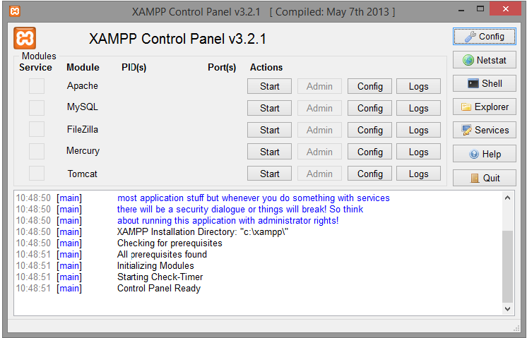
Telepítő csomag használata esetén menüből is elérhetjük, de a C:\xampp könyvtárban egyébként is megtaláljuk az xampp-control.exe állományt. Indítsuk el!
Indítsuk el az Apache és a MySQL szervereket a Start gombjukkal . Ha az Apache nem indulna el, annak gyakori oka valamilyen kommunikációs szoftver (pl. Skype) futása. Ilyen esetben kapcsoljuk ki a zavaró szoftvert!

Slide 4
A PHP nyelv, a webprogramozás alapjai

Slide 5
A PHP nyelv története és kapcsolata a HTML-el
A PHP jelentése: PHP Hypertext Preprocessor.
Rasmus Lerdorf néhány Perl szkript lecserélésére írta, amelyeket honlapjának karbantartására (például önéletrajzának megjelenítésére és a látogatottság mérésére) használt.
Később ezeket a programokat kombinálta a szintén általa írt Form Interpreter (űrlap-értelmező) alkalmazással - így jött létre a PHP/FI, ami már jóval szélesebb funkcionalitással bírt.
Működését tekintve ez egy szerver oldali nyelv → A PHP program egy szerveren kell, hogy fusson (ez persze lehet a saját gépünk is).

Slide 6
Ilyen például egy Apache webszerver, amit akár saját gépünkre telepítve 'localhost'-ként elérhetünk és végrehajtja az általunk írt kódot.
Szerver-kliens nyelvek működése:
Kliens elküldi a kérését a szerver felé (pl űrlap adatok) → az adatok megérkeznek a szerverhez → a kérést feldolgozza és visszaküldi a választ.
A legtöbb programozási nyelvben az utasítások nem keveredhetnek más nyelvek kódjával, ami érthető is, hiszen az értelmező nem tudná eldönteni, melyik utasítást kell feldolgoznia és melyiket nem.
A PHP ebben a tekintetben kivételnek számít, ugyanis a programkód HTML-oldalakba ágyazható, sőt, az értelmező eleve abból indul ki, hogy a programsorokat HTML-szöveg veszi körül.

Slide 7
PHP fájlok kiterjesztése
A webszerver a HTML kiterjesztés alapján különbözteti meg a „tisztán” HTML-állományokat, és a PHP kiterjesztésről ismeri fel azokat, amelyek PHP-kódot is tartalmaznak.
A szerver a PHP-állományokat sohasem továbbítja közvetlenül a böngészőnek.
A programkódot tartalmazó állományokat előbb a PHP-értelmező (interpreter) kapja meg, ami feldolgozza a fájlt, és visszaadja a webszervernek az utasítások által létrehozott kimenetet.

Slide 8
PHP szintaktikája
<?php
echo ”Hello World”;
?>
PHP kódot tehát <?php és ?>-k közé kell beírnunk, a parancsokat pedig ; jelek választják el egymástól.

Slide 9
Struktúrált programozás elmélet
A strukturált programozás egy programépítési alapelv.
A lényege az, hogy az elvégzendő feladatot kisebb, egymáshoz csak meghatározott módon kapcsolódó részfeladatokra kell felbontani, ezeken belül ugyanígy részfeladatok határozandók meg, amelyek teljes egészében megvalósítják az őket magába foglaló nagyobb részfeladatot, és így tovább.
Célja:
A teljes feladat olyan kis feladatelemekre legyen felosztva, amelyek egymással nincsenek átfedésben, egymáshoz meghatározott logika szerint kapcsolódnak, és mindegyik megoldható valamilyen elemi struktúra, elemi programséma követésével, esetleg egy programnyelv saját elemi eszközeivel.

Slide 10
Alapvető PHP elemek
A PHP kezdetét és végét máshogy is jelölhetjük a fentebb említetten kívül :
<script language="php"> és a párja </script>
Kiíratásra használhatjuk a print és az echo parancsokat, ahogy azt az előbbi példában tettük.
Különbségek : Míg a print() parancs ad visszatérési értéket, az echo() nem.
A print() és az echo() függvény kivételesek, a () jel elhagyható.

Slide 11
PHP kommentek
//Ez egy megjegyzés a kódban
#ez is...
/*és ez is, ez több sor is lehet, míg a másik kettő csak egy*/

Slide 12
A PHP nyelv alkotóelemei
Változók:
Formátuma: $változónév; $itt_meg_mégegy; $_ez_meg_már_totál_marhaság123;
Így adhatunk nekik értéket: $x = 8; $y = 2; $z = $x + $y;
Akár ki is írathatjuk a korábbi print függvénnyel: print $x; (8-at fog kiírni).

Slide 13
Változók adattípusai:
Egész szám (Integer) pl.: 5. Lebegőpontos szám (Double) pl.: 2.432. Karakterlánc (String) pl.: „valami". Logikai változó (Boolean) értéke true vagy false lehet. null (null): értéktelen változó. Ha nem akarjuk, hogy értéke legyen, de használni fogjuk. Objektum (Object). Tömb (Array).
Műveletek
.(pont) - Ez összefűz két változót. Pl.: "Kis "."Nagy" → "Kis Nagy".
Vannak bonyolultabb műveletek is, melyek "felszólító módként" működnek. += (add hozzá!), -= (vond ki!), /=, *=, %=, .=.
Így: $x = 0; $x += 5; Ekkor x értéke 5 lesz. $x -= 2; Ekkor x már 3.

Slide 14
Összehasonlítás
Legyen $x = 3 és $y = 5 ! Ekkor →
$x == $y; (egyenlő-e?) false eredményt ad vissza, hisz a két változó nem egyenlő
$x != $y; (nem egyenlő-e?) true eredményt ad vissza, hisz a két változó nem egyenlő
>, >=, <, <= (nagyobb-e, nagyobb egyenlő-e, kisebb-e, kisebb egyenlő-e)
Egész változók speciális műveletei
$x = $x + 1; esetén a változó értéke eggyel nő. Ha ezt túl hosszúnak találjuk, használhatjuk a ++$x vagy $x++ kifejezést. Mi a különbség? Ha a ++ jelet a $x elé írjuk, akkor a változó értéke előbb nő, majd utána kerül kiértékelésre. Ha mögé írjuk, akkor előbb kiértékelődik, azután nő.
Ez természetesen -- jelekkel is működik.

Slide 15
Vezérlési szerkezetek
If – ”ha”
if (feltétel) { végrehajtandó utasítássorozat, ha a feltétel igaz } else if(feltétel2) { utasítássorozat, ha a második feltétel igaz } ... else { végrehajtandó utasítássorozat, ha más már nem maradt... }

Slide 16
Az "else" ág akkor hajtódik végre, ha egyik említett feltétel sem teljesül. Az "else if" és "else" ágakat akár el is hagyhatjuk, illetve "else if" ágból annyi lehet, amennyit csak szeretnénk.
Switch – ”kapcsoló”
Nagyon hasonló az if utasításhoz. Lényege, hogy megadhatjuk, hogy a vizsgálandó kifejezés értéke esetén mi történjen.
switch (feltétel) { case érték1: ez az ág hajtódik végre break; case érték2: ez az ág hajtódik végre break; ... default: ez az ág hajtódik végre, ha egyik érték sem volt a kifejezés eredménye }

Slide 17
for - Számláló ciklus
for(kezdeti_érték;feltétel;módosítás) { utasítássorozat }
Ez a következőt jelenti → Az utasítássorozat annyiszor hajtódik végre, amíg a változó (legyen $i) a kezdeti értéktől ($i=1) a feltételig ($i<10) el nem ér a módosítások következtében ($i++).
számláló ciklus példa for($i=1;$i<10;$i++) { utasítássorozat }

Slide 18
PHP tömbök
A tömb alapvetően arra szolgál, hogy elemeket tárolhassunk benne, melyek mind külön indexszel érhetők el. Általában elmondható, hogy indexnek számokat használunk és 0-ról indulunk. Lássuk tehát, hogyan is hozhatunk létre tömböt:
$tömb_neve = array(elem1, elem2, elem3); $nevek = array("Első", "Második", Harmadik");

Slide 19
Ez egy 3 elemű tömb lett. Mivel másképp nem rendelkeztünk, a tömb elemeit a következőképpen érjük el: A 0. elem értéke: Első. Az 1. elem értéke: Második. A 2. elem értéke: Harmadik.
Mindez PHP nyelvre lefordítva így néz ki:
print $nevek[0]; //ez lesz 'Első' print $nevek[1]; //ez lesz 'Második' print $nevek[2]; //ez lesz 'Harmadik‚
Egy tömb hosszát a count() paranccsal tudhatjuk meg.

Slide 20
Tömbök bejárása
Ha az össze elemet fel szeretnénk használni (végiglépkedni rajtuk), akkor a következő módszert alkalmazzuk:
foreach($nevek as $ember) { print "$ember<br />"; }
A foreach azt jelenti, hogy a "nevek" tömb minden elemén végigmegyünk.
Az as kulcsszó azt jelenti, hogy az aktuális elemet az $ember változóba tesszük.
Majd ezek után kiiratjuk.

